Slide 1


Namsgögn.is
Efnafræði 2e
Kafli 2 FRUMEINDIR, SAMEINDIR OG JÓNIR
Kafli 2 FRUMEINDIR, SAMEINDIR OG JÓNIR
Þýtt og staðfært af Namsgögn.is úr efni frá OpenStax.org.

Slide 2
Efnisyfirlit kafla
Namsgögn.is
2.1 Fyrstu hugmyndir atómkenningarinnar
2.2 Þróun atómkenningarinnar
2.3 Atómbygging og táknmál
2.4 Efnaformúlur
2.5 Lotukerfið
2.6 Jóna- og sameindaefni
2.7 Nafnakerfi efna
Þýtt og staðfært af Namsgögn.is úr efni frá OpenStax.org.

Slide 3
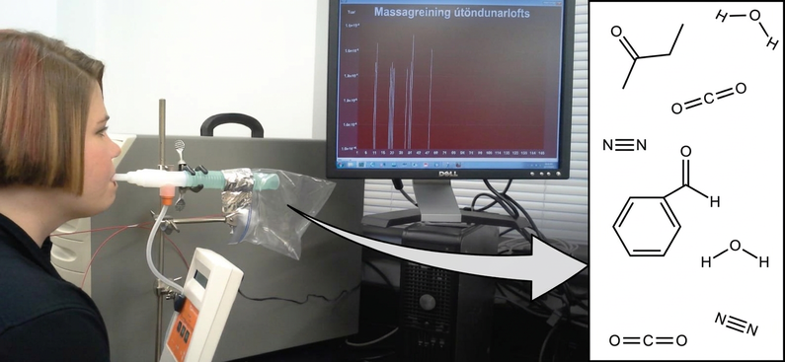
Mynd 2.1
Namsgögn.is
Greining sameinda í útöndunarlofti getur veitt dýrmætar upplýsingar sem leiða til snemmbærrar greiningar sjúkdóma eða greiningar á umhverfisútsetningu fyrir skaðlegum efnum. (mynd: breytt verk eftir Paul Flowers)
Þýtt og staðfært af Namsgögn.is úr efni frá OpenStax.org.

Slide 4
Námsmarkmið
Namsgögn.is
2.1 Fyrstu hugmyndir atómkenningarinnar
Lýsa frumforsendum atómkenningar Daltons
Nota frumforsendur atómkenningar Daltons til að útskýra lögmálin um ákveðin og margföld hlutföll
Þýtt og staðfært af Namsgögn.is úr efni frá OpenStax.org.

Slide 5
Fyrstu hugmyndir atómkenningarinnar
Namsgögn.is
Hugtakið frumeind var fyrst sett fram af grísku heimspekingunum Levkipposi og Demókrítosi á fimmtu öld f.Kr.
atomos, hugtak dregið af gríska orðinu fyrir „ódeilanlegt“
Síðar töldu Aristóteles og fleiri að efni samanstæði af ýmsum samsetningum frumefnanna fjögurra — elds, jarðar, lofts og vatns.
Árið 1807 setti enski skólakennarinn John Dalton fram atómkenningu sína.
Þýtt og staðfært af Namsgögn.is úr efni frá OpenStax.org.

Slide 6
Atómkenning Daltons
Namsgögn.is
Atómkenningu Daltons má draga saman í fimm frumforsendur.
Efni er samsett úr afar smáum ögnum sem kallast frumeindir. Frumeind er minnsta eining frumefnis sem getur tekið þátt í efnabreytingu.
Frumefni samanstendur af aðeins einni tegund frumeinda, sem hefur massa sem er einkennandi fyrir frumefnið og er sá sami fyrir allar frumeindir þess frumefnis.
Frumeindir eins frumefnis eru ólíkar frumeindum allra annarra frumefna hvað varðar eiginleika.
Efnasamband samanstendur af frumeindum tveggja eða fleiri frumefna sem sameinast í litlu heiltöluhlutfalli. Í tilteknu efnasambandi er fjöldi frumeinda hvers frumefnis alltaf í sama hlutfalli.
Frumeindir hvorki verða til né eyðast við efnabreytingu, heldur endurraðast þær til að mynda aðra tegund (eða tegundir) efnis.
Þýtt og staðfært af Namsgögn.is úr efni frá OpenStax.org.

Slide 7
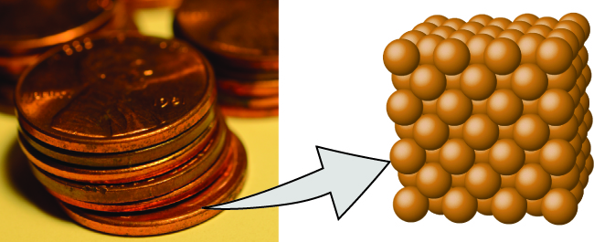
Mynd 2.2
Namsgögn.is
Koparpeningur frá því fyrir 1982 (vinstri) inniheldur um það bil 3 × 1022 koparfrumeindir (nokkrir tugir eru sýndir sem brúnar kúlur til hægri), sem hver um sig hefur sömu efnafræðilegu eiginleika. (mynd: breytt verk eftir „slgckgc“/Flickr)
Þýtt og staðfært af Namsgögn.is úr efni frá OpenStax.org.

Slide 8
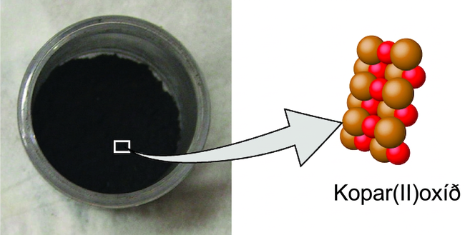
Mynd 2.3
Namsgögn.is
Kopar(II)oxíð, duftkennt, svart efnasamband, myndast við sameiningu tveggja tegunda frumeinda — kopars (brúnar kúlur) og súrefnis (rauðar kúlur) — í hlutfallinu 1:1. (mynd: breyting á verki „Chemicalinterest“/Wikimedia Commons)
Þýtt og staðfært af Namsgögn.is úr efni frá OpenStax.org.

Slide 9
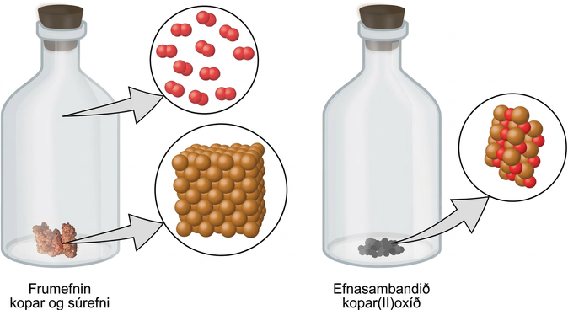
Mynd 2.4
Namsgögn.is
Þegar frumefnin kopar (gljáandi, rauðbrúnt fast efni, sýnt hér sem brúnar kúlur) og súrefni (tær og litlaus lofttegund, sýnd hér sem rauðar kúlur) hvarfast, endurraðast frumeindir þeirra til að mynda efnasamband sem inniheldur kopar og súrefni (duftkennt, svart fast efni). (mynd af kopar: breytt verk eftir http://imagesof-elements.com/copper.php)
Þýtt og staðfært af Namsgögn.is úr efni frá OpenStax.org.

Slide 10
Lögmálið um varðveislu efnis
Namsgögn.is
Atómkenning Daltons veitir smásæja skýringu á mörgum stórsæjum eiginleikum efnis sem þú hefur lært um.
Ef frumeindir hvorki verða til né eyðast við efnabreytingu, þá helst heildarmassi efnisins stöðugur þegar efni breytist úr einni tegund í aðra (lögmálið um varðveislu efnis).
Þýtt og staðfært af Namsgögn.is úr efni frá OpenStax.org.

Slide 11
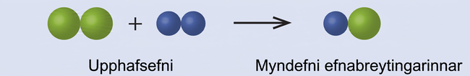
Dæmi 2.1
Namsgögn.is
Þýtt og staðfært af Namsgögn.is úr efni frá OpenStax.org.

Slide 12

Sýnidæmi 2.1 mynd
Namsgögn.is
Þýtt og staðfært af Namsgögn.is úr efni frá OpenStax.org.

Slide 13
Lögmálið um ákveðin hlutföll
Namsgögn.is
Lögmálið um ákveðin hlutföll eða lögmálið um fasta samsetningu: Öll sýni af hreinu efnasambandi innihalda sömu frumefni í sömu massahlutföllum.
Sýnt fram á með tilraunum sem franski efnafræðingurinn Joseph Proust framkvæmdi.
Þýtt og staðfært af Namsgögn.is úr efni frá OpenStax.org.

Slide 14
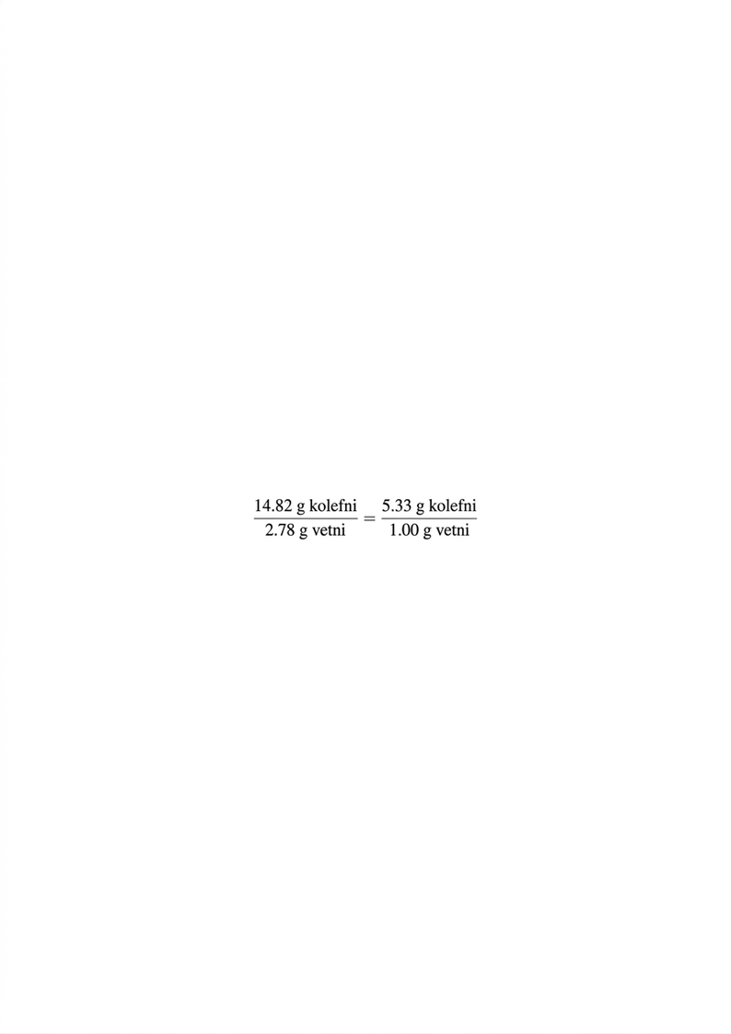
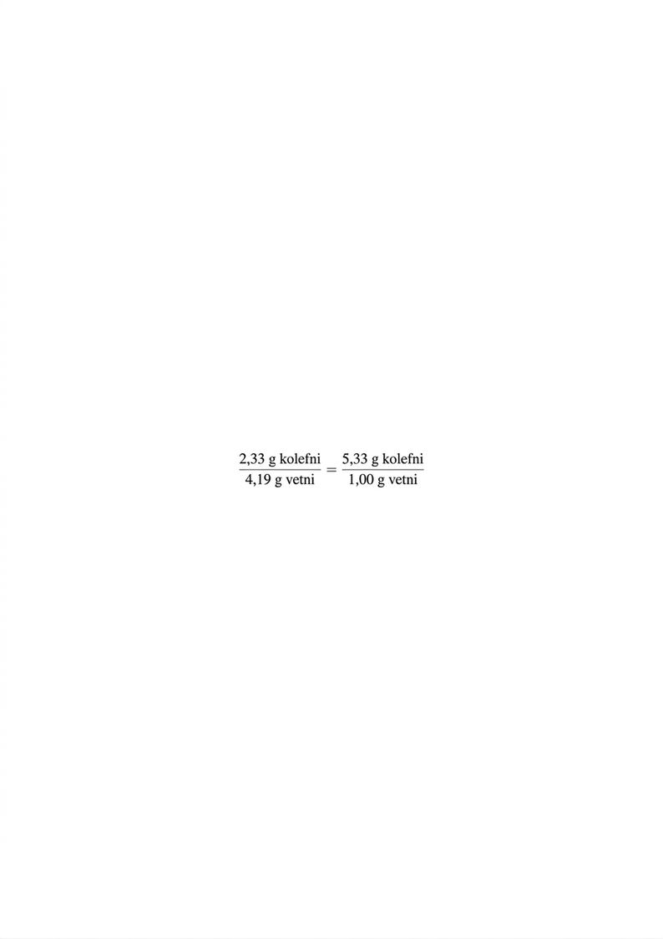
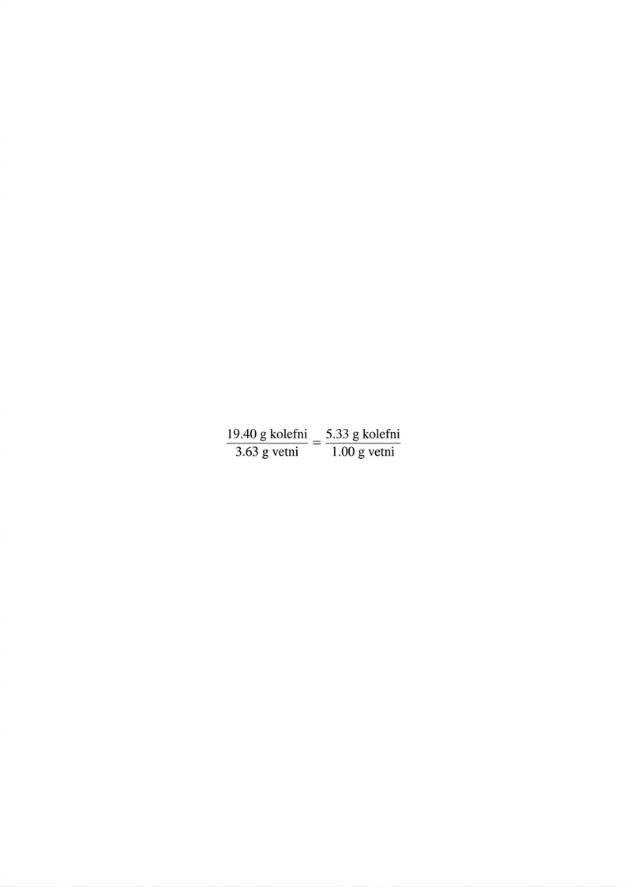
Tafla 2.1 Föst samsetning ísóoktans
Namsgögn.is
Sýni | Kolefni | Vetni | Massahlutfall
A | 14.82 g | 2.78 g
B | 22.33 g | 4.19 g
C | 19.40 g | 3.64 g
Þýtt og staðfært af Namsgögn.is úr efni frá OpenStax.org.

Slide 15
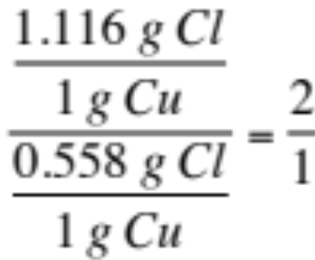
Lögmálið um margföld hlutföll
Namsgögn.is
Lögmálið um margföld hlutföll segir að þegar tvö frumefni hvarfast og mynda fleiri en eitt efnasamband, mun ákveðinn massi annars frumefnisins hvarfast við massa hins frumefnisins í hlutfalli lítilla heiltalna.
Dæmi: efnasambönd sem innihalda klór og kopar
Grænt fast efni inniheldur 0.558 g Cl á móti 1 g Cu.
Brúnt fast efni inniheldur 1.116 g Cl á móti 1 g Cu.
Þýtt og staðfært af Namsgögn.is úr efni frá OpenStax.org.

Slide 16
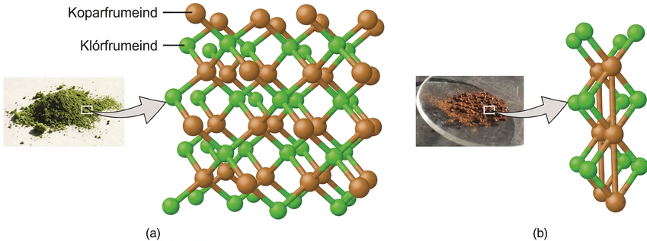
Mynd 2.5
Namsgögn.is
Í samanburði við koparklóríðsambandið í (a), þar sem kopar er táknaður með brúnum kúlum og klór með grænum kúlum, hefur koparklóríðsambandið í (b) tvöfalt fleiri klórfrumeindir á hverja koparfrumeind. (mynd a: breyting á verki eftir „Benjah-bmm27“/Wikimedia Commons; mynd b: breyting á verki eftir „Walkerma“/Wikimedia Commons)
Þýtt og staðfært af Namsgögn.is úr efni frá OpenStax.org.

Slide 17
2.2 Námsmarkmið
Namsgögn.is
2.2 Þróun atómkenningarinnar
Gera grein fyrir áföngum í þróun nútíma atómkenningar
Taka saman og túlka niðurstöður tilrauna Thomsons, Millikans og Rutherfords
Lýsa öreindunum þremur sem mynda frumeindir
Skilgreina samsætur og gefa dæmi fyrir nokkur frumefni
Þýtt og staðfært af Namsgögn.is úr efni frá OpenStax.org.

Slide 18
Þróun atómkenningarinnar
Namsgögn.is
Úr hverju eru frumeindir gerðar?
Er eitthvað minna en frumeind?
Hér munum við ræða nokkrar af þessum lykiluppgötvunum.
Þýtt og staðfært af Namsgögn.is úr efni frá OpenStax.org.

Slide 19
Uppgötvun rafeindarinnar: J.J. Thomson
Namsgögn.is
J.J. Thomson gerði tilraunir með bakskautsrör.
Bakskautsrör:
Lokað glerrör þar sem næstum allt loft hafði verið fjarlægt
Innihélt tvö málmskaut
Þegar hárri spennu var hleypt á skautin myndaðist sýnilegur geisli, kallaður bakskautsgeisli, á milli þeirra.
Óháð því hvaða málmar voru notaðir, sveigðist þessi geisli alltaf í átt að jákvæðu hleðslunni og burt frá þeirri neikvæðu.
Thomson tókst að reikna út hlutfall hleðslu og massa fyrir agnir bakskautsgeislans.
Þýtt og staðfært af Namsgögn.is úr efni frá OpenStax.org.

Slide 20
Niðurstöður Thomsons
Namsgögn.is
Agnir bakskautsgeislans voru mun léttari en frumeindir.
Þessar agnir eru neikvætt hlaðnar.
Þessar agnir eru óaðgreinanlegar, óháð upprunaefninu.
Þessi ögn bakskautsgeislans er það sem við köllum nú rafeind — neikvætt hlaðin öreind með massa sem er meira en þúsund sinnum minni en massi frumeindar.
Þýtt og staðfært af Namsgögn.is úr efni frá OpenStax.org.

Slide 21
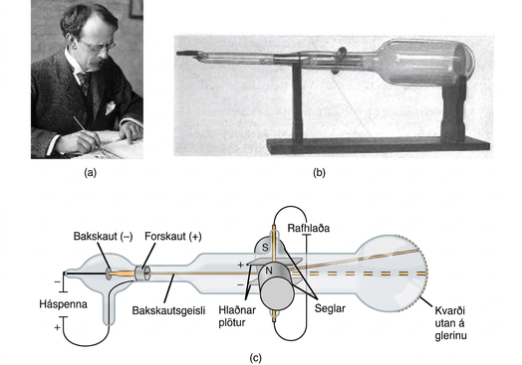
Mynd 2.6
Namsgögn.is
(a) J. J. Thomson framkallaði sýnilegan geisla í bakskautsröri. (b) Þetta er snemmbúið bakskautsrör, fundinn upp árið 1897 af Ferdinand Braun. (c) Í bakskautsgeislanum kemur geislinn (sýndur í gulu) frá bakskautinu og er hraðað framhjá forskautinu í átt að flúrljómandi kvarða á enda rörsins. Samtímis sveigja af völdum raf- og segulsviðs gerði Thomson kleift að reikna út hlutfall massa og hleðslu agnanna sem mynda bakskautsgeislann. (mynd a: breytt verk frá Nóbelsstofnuninni; mynd b: breytt verk eftir Eugen Nesper; mynd c: breytt verk eftir „Kurzon“/Wikimedia Commons)
Þýtt og staðfært af Namsgögn.is úr efni frá OpenStax.org.

Slide 22
Uppgötvun rafeindarinnar: Robert A. Millikan
Namsgögn.is
Olíudropatilraun Roberts A. Millikan (1909)
Millikan bjó til smásæja olíudropa sem voru rafhlaðnir.
Hægt var að hægja á þessum dropum eða snúa við stefnu þeirra með rafsviði.
Millikan tókst að ákvarða hleðslu einstakra dropa.
Þýtt og staðfært af Namsgögn.is úr efni frá OpenStax.org.

Slide 23
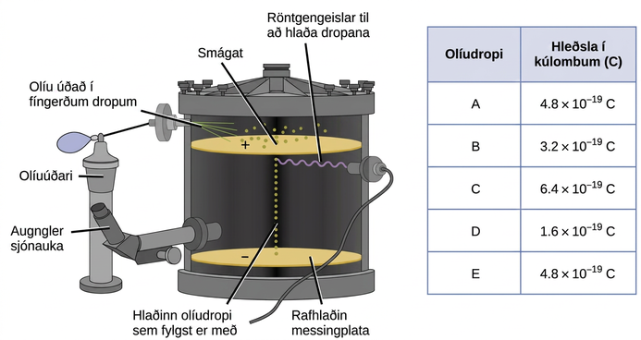
Mynd 2.7
Namsgögn.is
Tilraun Millikans mældi hleðslu einstakra olíudropa. Töflugögnin eru dæmi um nokkur möguleg gildi.
Þýtt og staðfært af Namsgögn.is úr efni frá OpenStax.org.

Slide 24
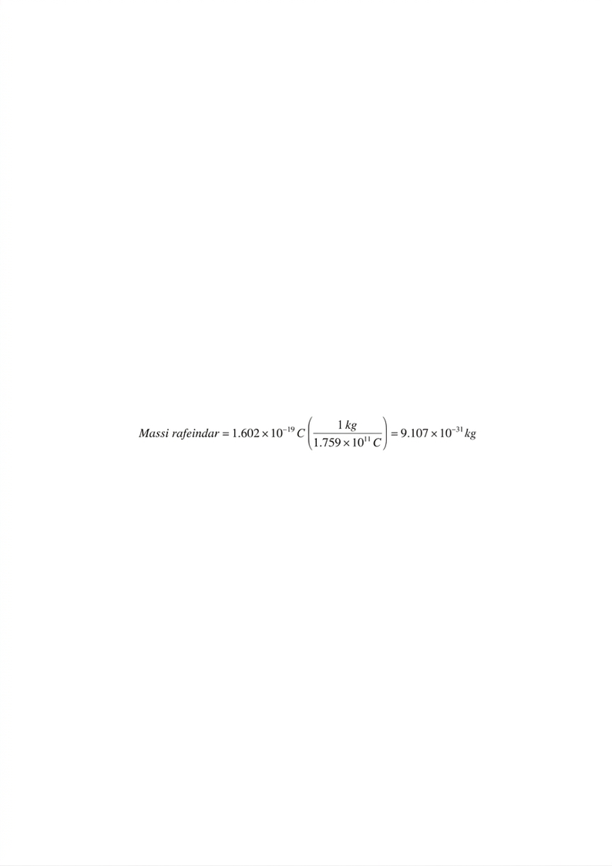
Niðurstöður Millikans
Namsgögn.is
Hleðsla olíudropa var alltaf margfeldi af tiltekinni hleðslu, 1.6 × 10–19 C.
Millikan ályktaði að 1.6 × 10–19 C væri hleðsla stakrar rafeindar.
Thomson hafði þegar sýnt fram á að hlutfall hleðslu og massa rafeindar væri 1.759 × 1011 C/kg.
Þýtt og staðfært af Namsgögn.is úr efni frá OpenStax.org.

Slide 25
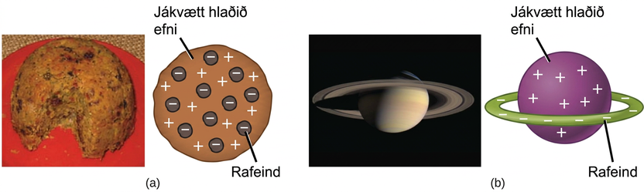
Mynd 2.8
Namsgögn.is
(a) Thomson stakk upp á að frumeindir líktust rúsínubúðingi (plum pudding), enskum eftirrétti sem samanstendur af rakri köku með innfelldum rúsínum („plómum“). (b) Nagaoka lagði til að frumeindir líktust plánetunni Satúrnusi, þar sem hringur rafeinda umlyki jákvæða „plánetu“. (mynd a: breyting á verki eftir „Man vyi“/Wikimedia Commons; mynd b: breyting á verki eftir „NASA“/Wikimedia Commons)
Þýtt og staðfært af Namsgögn.is úr efni frá OpenStax.org.

Slide 26
Uppgötvun kjarnans: Ernest Rutherford
Namsgögn.is
Gullþynnutilraun Ernest Rutherfords
Beindi geisla af alfaeindum (α-eindum) að mjög þunnri gullþynnu.
α-eindir eru jákvætt hlaðnar.
Dreifing þessara α-einda var rannsökuð með því að nota sjálflýsandi skjá sem glóaði stuttlega þegar eindirnar lentu á honum.
Þýtt og staðfært af Namsgögn.is úr efni frá OpenStax.org.

Slide 27
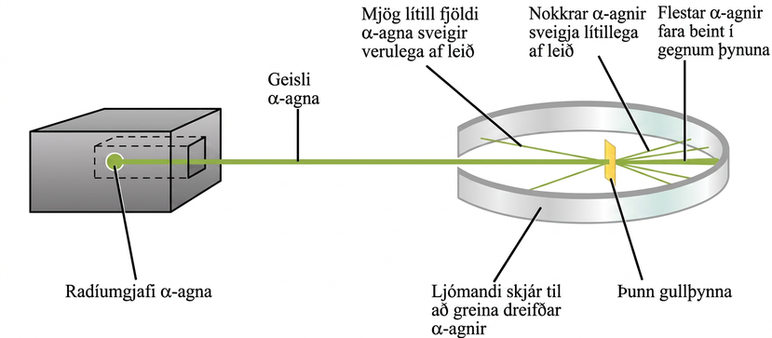
Mynd 2.9
Namsgögn.is
Geiger og Rutherford skutu α-ögnum á gullþynnu og mældu hvert þessar agnir fóru, eins og sýnt er á þessari skýringarmynd af tilraun þeirra. Flestar agnirnar fóru beint í gegnum þynnuna, en nokkrar sveigðu lítillega af leið og mjög lítill fjöldi sveigði verulega af leið.
Þýtt og staðfært af Namsgögn.is úr efni frá OpenStax.org.

Slide 28
Niðurstöður Rutherfords
Namsgögn.is
Rúmmálið sem frumeind tekur upp hlýtur að samanstanda af að mestu af tómu rými.
Lítill, tiltölulega þungur og jákvætt hlaðinn hluti, kjarninn, hlýtur að vera í miðju hverrar frumeindar.
Kjarninn inniheldur mestan hluta massa frumeindarinnar.
Neikvætt hlaðnar rafeindir umlykja kjarnann.
Róteindin, jákvætt hlaðin öreind, er staðsett í kjarnanum.
Þýtt og staðfært af Namsgögn.is úr efni frá OpenStax.org.

Slide 29
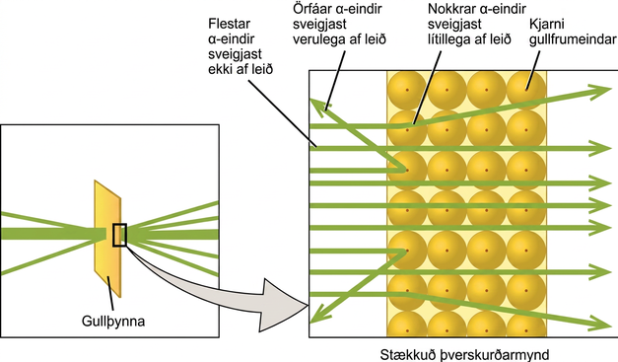
Mynd 2.10
Namsgögn.is
α-eindirnar sveigjast aðeins af leið þegar þær rekast á eða fara nærri mun þyngri, jákvætt hlöðnum gullkjarnanum. Vegna þess að kjarninn er mjög lítill miðað við stærð frumeindarinnar, sveigjast mjög fáar α-eindir af leið. Flestar fara í gegnum tiltölulega stóra svæðið sem rafeindirnar taka upp, en þær eru of léttar til að sveigja hröðu eindunum af leið.
Þýtt og staðfært af Namsgögn.is úr efni frá OpenStax.org.

Slide 30
Aðrar mikilvægar uppgötvanir á 20. öld
Namsgögn.is
Samsætur: Frumeindir sama frumefnis sem hafa mismunandi massa
Frederick Soddy frá Englandi. Nóbelsverðlaun árið 1921.
Nifteindir: Óhlaðnar öreindir með massa sem er um það bil sá sami og massi róteinda
Uppgötvaðar af James Chadwick árið 1932.
Nifteindir finnast einnig í kjarnanum.
Þýtt og staðfært af Namsgögn.is úr efni frá OpenStax.org.

Slide 31
2.3 Námsmarkmið
Namsgögn.is
2.3 Atómbygging og táknmál
Skrifa og túlka tákn sem sýna sætistölu, massatölu og hleðslu frumeindar eða jónar
Skilgreina atómmassaeiningu og meðalatómmassa
Reikna meðalatómmassa og algengi samsæta
Þýtt og staðfært af Namsgögn.is úr efni frá OpenStax.org.

Slide 32
Atómbygging og táknmál
Namsgögn.is
Kjarninn inniheldur stærstan hluta massa frumeindarinnar.
Róteindir og nifteindir eru mun þyngri en rafeindir.
Rafeindir taka upp næstum allt rúmmál frumeindarinnar.
Þvermál frumeindar ~ 10–10 m
Þvermál kjarna er 100,000 sinnum minna ~ 10–15 m
Þýtt og staðfært af Namsgögn.is úr efni frá OpenStax.org.

Slide 33
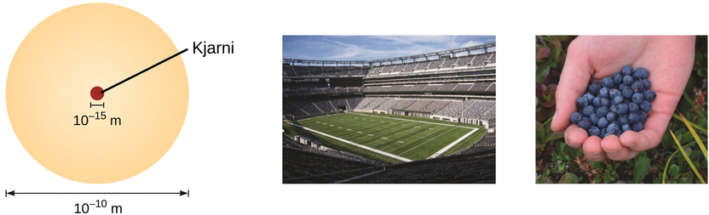
Mynd 2.11
Namsgögn.is
Ef frumeind væri stækkuð upp í stærð við knattspyrnuleikvang, væri kjarninn á stærð við eitt bláber. (mynd í miðið: breytt verk eftir „babyknight“/Wikimedia Commons; mynd til hægri: breytt verk eftir Paxson Woelber)
Þýtt og staðfært af Namsgögn.is úr efni frá OpenStax.org.

Slide 34
Einingar
Namsgögn.is
Frumeindir og öreindir eru mjög smáar.
Dæmi: Kolefnisfrumeind vegur minna en 2 × 10–23 g.
Rafeindir hafa hleðslu sem er minni en 2 × 10–19 C.
Þörf er á smáum einingum.
Atómmassaeining (amu).
1 amu = 1.6605 x 10-24 g.
Massi kolefnis-12 frumeindar = 12 amu
Grunneining hleðslu (e).
e = 1.602 × 10–19 C
Þýtt og staðfært af Namsgögn.is úr efni frá OpenStax.org.

Slide 35
Eiginleikar öreinda
Namsgögn.is
Róteind
Massi = 1.0073 amu
Hleðsla = +1
Nifteind
Massi = 1.0087 amu (örlítið þyngri en róteind)
Hleðsla = 0
Rafeind
Massi = 0.00055 amu
Hleðsla = –1
Þýtt og staðfært af Namsgögn.is úr efni frá OpenStax.org.

Slide 36
Sætistala (Z)
Namsgögn.is
Fjöldi róteinda í kjarna frumeindar er sætistala hennar (Z).
Þetta er einkennandi eiginleiki frumefnis: Gildi hennar ákvarðar auðkenni frumeindarinnar.
Til dæmis er sérhver frumeind sem inniheldur sex róteindir frumefnið kolefni og hefur sætistöluna 6, óháð því hversu margar nifteindir eða rafeindir hún kann að hafa.
Þýtt og staðfært af Namsgögn.is úr efni frá OpenStax.org.

Slide 37
Hlutlausar frumeindir
Namsgögn.is
Hlutlaus frumeind verður að hafa jafn margar jákvæðar og neikvæðar hleðslur.
Fjöldi róteinda er jafn fjölda rafeinda.
Þess vegna gefur sætistalan einnig til kynna fjölda rafeinda í hlutlausri frumeind.
Þýtt og staðfært af Namsgögn.is úr efni frá OpenStax.org.

Slide 38
Massatala (A)
Namsgögn.is
Heildarfjöldi róteinda og nifteinda í frumeind kallast massatala hennar (A).
Fjöldi nifteinda er því mismunurinn á massatölunni og sætistölunni.
sætistala (Z) = fjöldi róteinda
massatala (A) = fjöldi róteinda + fjöldi nifteinda
A – Z = fjöldi nifteinda
Þýtt og staðfært af Namsgögn.is úr efni frá OpenStax.org.

Slide 39
Jónir
Namsgögn.is
Þegar fjöldi róteinda og rafeinda er EKKI jafn, er frumeindin rafhlaðin og kallast jón.
Hleðsla frumeindar = fjöldi róteinda – fjöldi rafeinda
Frumeindir (og sameindir) fá hleðslu með því að tapa eða bæta við sig rafeindum.
Þýtt og staðfært af Namsgögn.is úr efni frá OpenStax.org.

Slide 40
Katjónir og anjónir
Namsgögn.is
Frumeind sem bætir við sig einni eða fleiri rafeindum fær neikvæða hleðslu og kallast anjón.
Dæmi: Hlutlaus súrefnisfrumeind (Z = 8) hefur átta rafeindir og ef hún bætir við sig tveimur rafeindum verður hún að anjón með 2− hleðslu (8 − 10 = 2−).
Frumeind sem tapar einni eða fleiri rafeindum fær jákvæða hleðslu og kallast katjón.
Dæmi: Hlutlaus natríumfrumeind (Z = 11) hefur 11 rafeindir. Ef þessi frumeind tapar einni rafeind verður hún að katjón með 1+ hleðslu (11 − 10 = 1+).
Þýtt og staðfært af Namsgögn.is úr efni frá OpenStax.org.

Slide 41
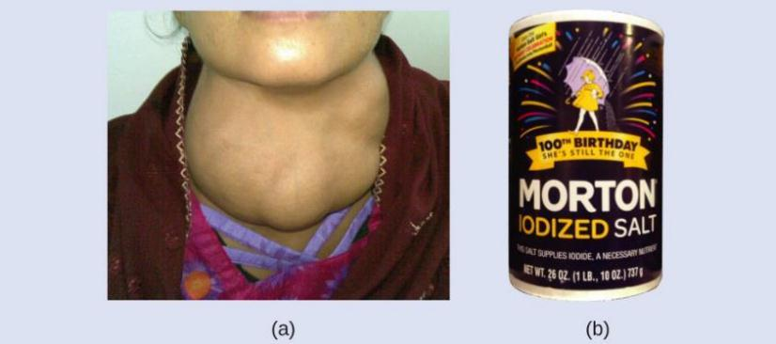
Mynd 2.12
Namsgögn.is
(a) Ónógt joð í fæðu getur valdið stækkun á skjaldkirtli sem kallast skjaldkirtilsauki. (b) Viðbót á litlu magni af joði í salt, sem kemur í veg fyrir myndun skjaldkirtilsauka, hefur hjálpað til við að útrýma þessu vandamáli í Bandaríkjunum þar sem saltneysla er mikil. (mynd a: breytt verk eftir „Almazi“/Wikimedia Commons; mynd b: breytt verk eftir Mike Mozart)
Þýtt og staðfært af Namsgögn.is úr efni frá OpenStax.org.

Slide 42
Efnatákn
Namsgögn.is
Efnatákn er skammstöfun sem við notum til að tákna frumefni eða frumeind frumefnis.
Dæmi: Táknið fyrir kvikasilfur er Hg.
Sum tákn eru dregin af almennu heiti frumefnisins; önnur eru skammstafanir á heitinu á öðru tungumáli.
Flest tákn hafa einn eða tvo stafi, en þriggja stafa tákn hafa verið notuð til að lýsa sumum frumefnum sem hafa sætistölu stærri en 112.
Aðeins fyrsti stafur efnatákns er hástafur.
Þýtt og staðfært af Namsgögn.is úr efni frá OpenStax.org.

Slide 43
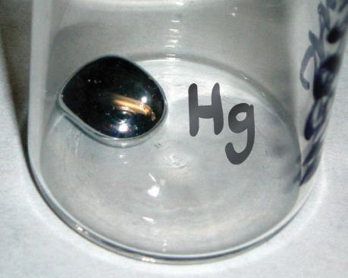
Mynd 2.13
Namsgögn.is
Táknið Hg stendur fyrir frumefnið kvikasilfur óháð magni; það gæti táknað eina frumeind af kvikasilfri eða mikið magn af kvikasilfri.
Þýtt og staðfært af Namsgögn.is úr efni frá OpenStax.org.

Slide 44
Tafla 2.3 Nokkur algeng frumefni og efnatákn þeirra
Namsgögn.is
Frumefni | Efnatákn | Frumefni | Efnatákn
ál | Al | járn | Fe (úr ferrum)
bróm | Br | blý | Pb (úr plumbum)
kalsíum | Ca | magnesíum | Mg
kolefni | C | kvikasilfur | Hg (úr hydrargyrum)
klór | Cl | köfnunarefni | N
króm | Cr | súrefni | O
kóbalt | Co | kalíum | K (úr kalium)
kopar | Cu (úr cuprum) | kísill | Si
flúor | F | silfur | Ag (úr argentum)
gull | Au (úr aurum) | natríum | Na (úr natrium)
helíum | He | brennisteinn | S
vetni | H | tin | Sn (úr stannum)
joð | I | sink | Zn
Þýtt og staðfært af Namsgögn.is úr efni frá OpenStax.org.

Slide 45
Samsætur
Namsgögn.is
Tákn fyrir tiltekna samsætu frumefnis er ritað með því að setja massatöluna sem hávísi vinstra megin við efnatáknið.
Sætistalan er stundum rituð sem lágvísir vinstra megin við efnatáknið.
Til dæmis er magnesíum til sem blanda þriggja samsætna.
24Mg, 25Mg og 26Mg
Allar samsæturnar hafa 12 róteindir, en fjöldi nifteinda er mismunandi.
Þýtt og staðfært af Namsgögn.is úr efni frá OpenStax.org.

Slide 46
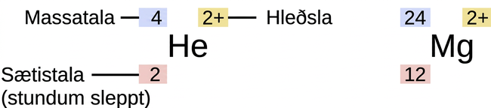
Mynd 2.14
Namsgögn.is
Tákn frumeindar sýnir frumefnið með hefðbundnu tveggja stafa tákni þess, massatöluna sem hávísi vinstra megin, sætistöluna sem lágvísi vinstra megin (stundum sleppt) og hleðsluna sem hávísi hægra megin.
Þýtt og staðfært af Namsgögn.is úr efni frá OpenStax.org.

Slide 47



Tafla 2.4 (Að hluta) Kjarnasamsetning frumeinda mjög léttra frumefna
Namsgögn.is
Vetni er til sem blanda þriggja samsæta
Frumefni | Tákn | Sætistala | Fjöldi róteinda | Fjöldi nifteinda | Massi (amu) | % Náttúruleg gnægð
Vetni | (prótín) | 1 | 1 | 0 | 1.0078 | 99.989
 | (tvívetni) | 1 | 1 | 1 | 2.0141 | 0.0115
 | (þrívetni) | 1 | 1 | 2 | 3.01605 | snefill
Þýtt og staðfært af Namsgögn.is úr efni frá OpenStax.org.

Slide 48
Atómmassi
Namsgögn.is
Hver róteind og hver nifteind hefur massann ~ 1 amu.
Hver rafeind vegur mun minna.
Þess vegna er atómmassi stakrar frumeindar í amu um það bil jafn massatölu hennar.
Hins vegar eru flest frumefni náttúrulega til sem blanda af tveimur eða fleiri samsætum.
Lotukerfið sýnir veginn meðalmassa allra samsætna sem eru til staðar í náttúrulegu sýni af því frumefni.
Þýtt og staðfært af Namsgögn.is úr efni frá OpenStax.org.

Slide 49
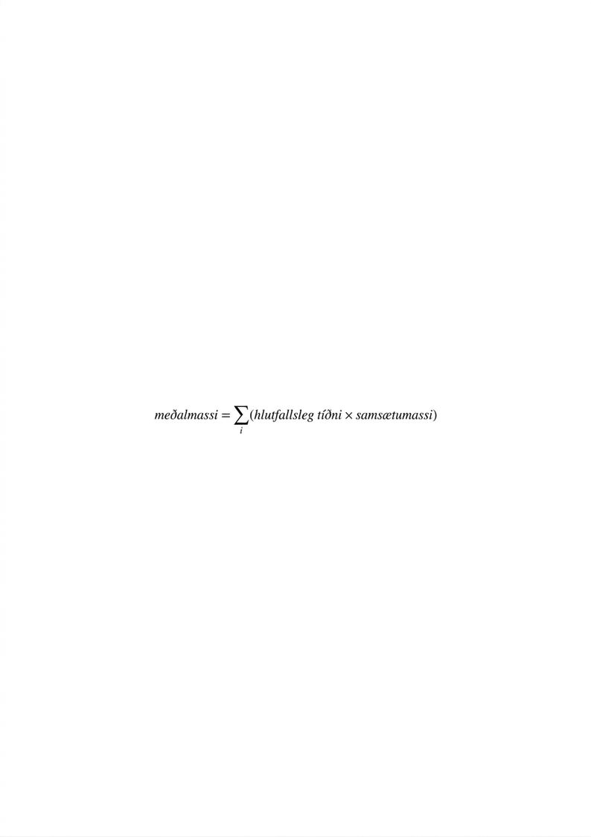
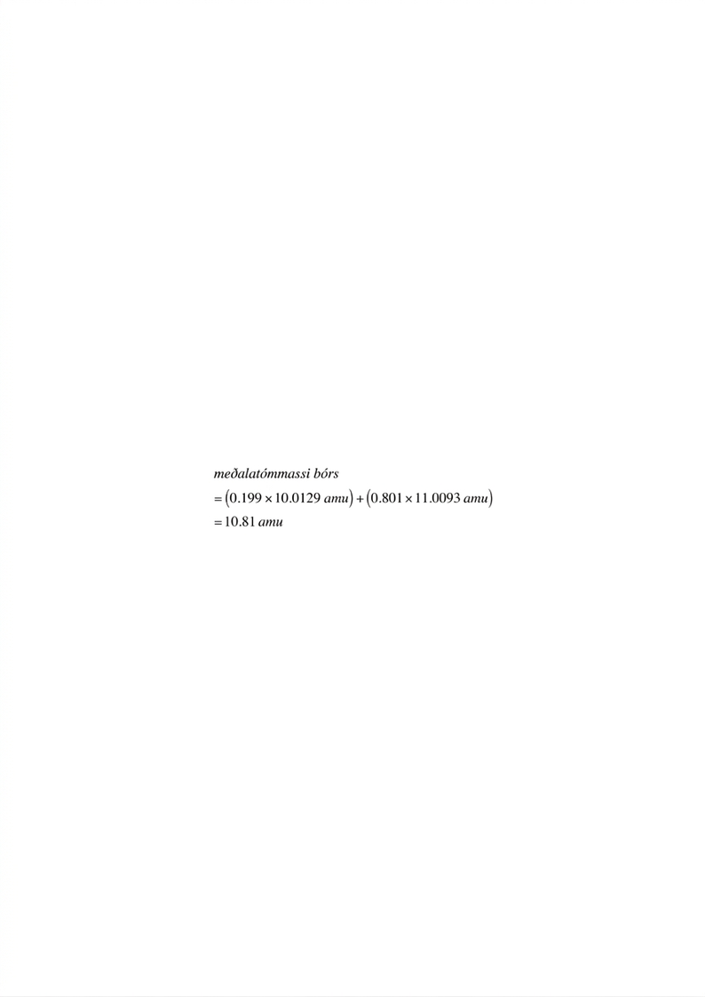
Atómmassi (framhald)
Namsgögn.is
Til dæmis er frumefnið bór samsett úr tveimur samsætum:
19.9% 10B með massann 10.0129 amu
80.1% 11B með massann 11.0093 amu
Þýtt og staðfært af Namsgögn.is úr efni frá OpenStax.org.

Slide 50
Massagreining (MS)
Namsgögn.is
Hægt er að ákvarða tilvist og náttúrulega gnægð samsætna með tilraunum með tæki sem kallast massagreinir.
Sýnið er gufað upp og látið verða fyrir rafeindageisla með mikla orku sem veldur því að frumeindir (eða sameindir) sýnisins verða rafhlöðnar, venjulega með því að missa eina eða fleiri rafeindir.
Þessar katjónir eru síðan aðskildar eftir massa þeirra og hleðslu.
Þýtt og staðfært af Namsgögn.is úr efni frá OpenStax.org.

Slide 51
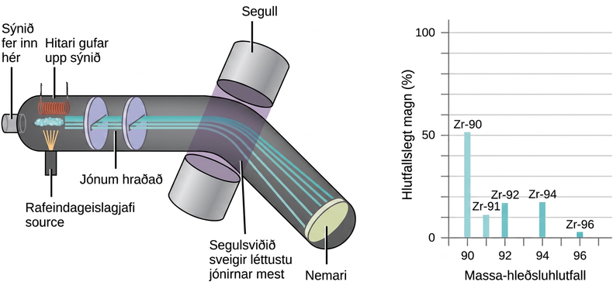
Mynd 2.15
Namsgögn.is
Greining á sirkon í massagreini gefur massaróf með toppum sem sýna mismunandi samsætur Zr.
Þýtt og staðfært af Namsgögn.is úr efni frá OpenStax.org.

Slide 52
2.4 Námsmarkmið
Namsgögn.is
2.4 Efnaformúlur
Tákna samsetningu sameinda með því að nota sameindaformúlur og reynsluformúlur
Sýna tengjaskipan frumeinda innan sameinda með því að nota byggingarformúlur
Þýtt og staðfært af Namsgögn.is úr efni frá OpenStax.org.

Slide 53
Efnaformúlur
Namsgögn.is
Sameindaformúla: Framsetning á sameind eða efnasambandi sem samanstendur af eftirfarandi:
Efnatáknum til að sýna tegundir frumeinda.
Lágvísum á eftir tákninu til að sýna fjölda hverrar tegundar frumeindar í sameindinni.
Lágvísar eru aðeins notaðir þegar fleiri en ein frumeind af tiltekinni tegund er til staðar.
Byggingarformúla sýnir sömu upplýsingar og sameindaformúla en sýnir einnig hvernig frumeindirnar eru tengdar.
Þýtt og staðfært af Namsgögn.is úr efni frá OpenStax.org.

Slide 54
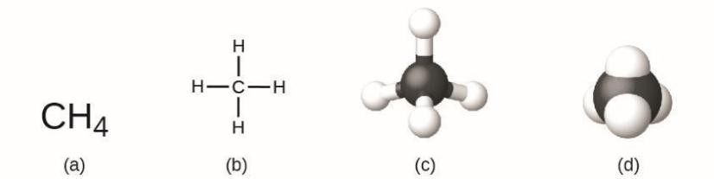
Mynd 2.16
Namsgögn.is
Hægt er að tákna metansameind sem (a) sameindaformúlu, (b) byggingarformúlu, (c) kúlu- og stafalíkan og (d) rýmislíkan. Kolefnis- og vetnisfrumeindir eru táknaðar með svörtum og hvítum kúlum, í sömu röð.
Þýtt og staðfært af Namsgögn.is úr efni frá OpenStax.org.

Slide 55
Frumefni sem eru til sem sameindir
Namsgögn.is
Mörg frumefni samanstanda af aðskildum, stökum frumeindum.
Sum frumefni eru til sem sameindir.
Tvíatóma sameindir: H2, N2, O2, F2, Cl2, Br2, I2
Algengasta form frumefnisins brennisteins er til sem S8.
Þýtt og staðfært af Namsgögn.is úr efni frá OpenStax.org.

Slide 56
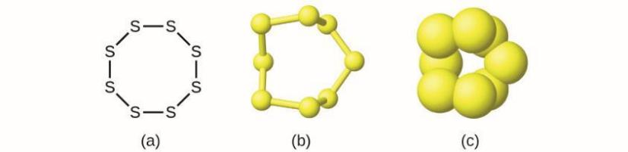
Mynd 2.17
Namsgögn.is
Brennisteinssameind er samsett úr átta brennisteinsfrumeindum og er því skrifuð sem S8. Hana má sýna sem (a) byggingarformúlu, (b) kúlu- og stafalíkan og (c) rýmisfyllandi líkan. Brennisteinsfrumeindir eru táknaðar með gulum kúlum.
Þýtt og staðfært af Namsgögn.is úr efni frá OpenStax.org.

Slide 57
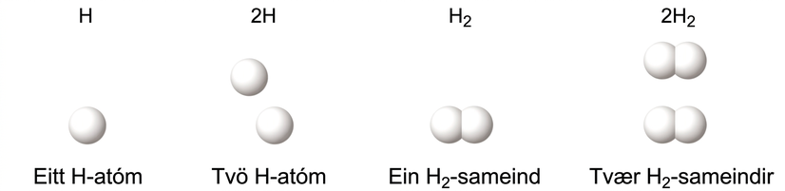
Mynd 2.18
Namsgögn.is
Táknin H, 2H, H2 og 2H2 standa fyrir mjög ólíkar einingar.
Þýtt og staðfært af Namsgögn.is úr efni frá OpenStax.org.

Slide 58
Reynsluformúla
Namsgögn.is
Reynsluformúla sýnir einfaldasta heiltöluhlutfall fjölda frumeinda (eða jóna) í efnasambandinu.
Sameindaformúla sýnir raunverulegan fjölda frumeinda hvers frumefnis í sameind efnasambandsins.
Dæmi: bensen
Sameindaformúla = C6H6 Reynsluformúla = CH
Dæmi: ediksýra
Sameindaformúla = C2H4O2 Reynsluformúla = CH2O
Þýtt og staðfært af Namsgögn.is úr efni frá OpenStax.org.

Slide 59
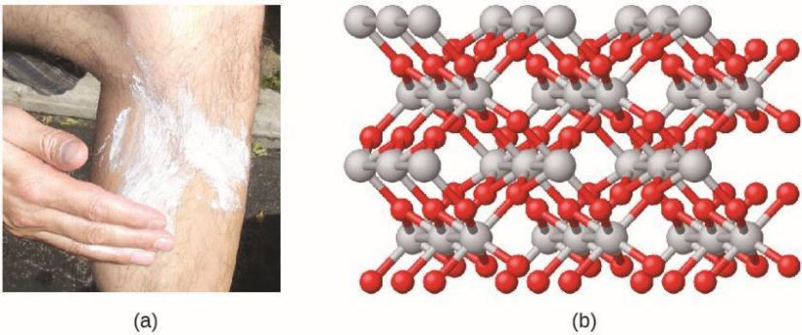
Mynd 2.19
Namsgögn.is
(a) Hvíta efnasambandið títantvíoxíð veitir áhrifaríka vörn gegn sólinni. (b) Kristalur af títantvíoxíði, TiO2, inniheldur títan og súrefni í hlutfallinu 1 á móti 2. Títanfrumeindirnar eru gráar og súrefnisfrumeindirnar eru rauðar. (mynd a: breytt verk eftir „osseous“/Flickr)
Þýtt og staðfært af Namsgögn.is úr efni frá OpenStax.org.

Slide 60
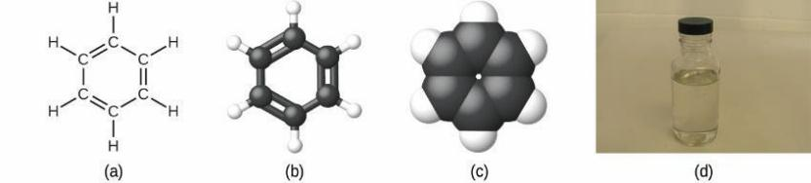
Mynd 2.20
Namsgögn.is
Bensen, C6H6, verður til við olíuhreinsun og hefur mörg iðnaðarnot. Bensensameind má sýna sem (a) byggingarformúlu, (b) kúlu- og stafalíkan og (c) rýmislíkan. (d) Bensen er tær vökvi. (mynd d: breytt verk eftir Sahar Atwa)
Þýtt og staðfært af Namsgögn.is úr efni frá OpenStax.org.

Slide 61
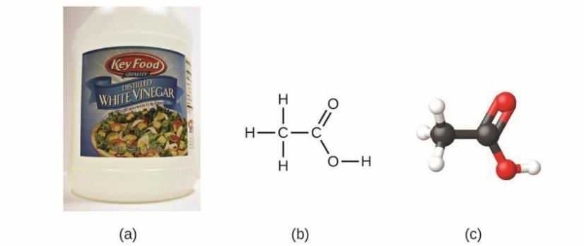
Mynd 2.21
Namsgögn.is
(a) Edik inniheldur ediksýru, C2H4O2, sem hefur reynsluformúluna CH2O. Hana má sýna sem (b) byggingarformúlu og (c) sem kúlu- og stafalíkan. (mynd a: breytt verk eftir „HomeSpot HQ“/Flickr)
Þýtt og staðfært af Namsgögn.is úr efni frá OpenStax.org.

Slide 62

Mynd 2.22
Namsgögn.is
Efnafræðingurinn Lee Cronin hefur verið útnefndur einn af 10 mest hvetjandi vísindamönnum Bretlands. Sem yngsti prófessor við Háskólann í Glasgow stýrir Lee stórum rannsóknarhópi, er í samstarfi við marga vísindamenn um allan heim, hefur birt yfir 250 greinar í helstu vísindatímaritum og hefur haldið meira en 150 boðsfyrirlestra. Rannsóknir hans beinast að flóknum efnakerfum og möguleikum þeirra til að umbylta tækni, en teygja sig einnig yfir í nanóvísindi, sólarorkueldsneyti, tilbúna líffræði og jafnvel gervilíf og þróun. (mynd birt með leyfi Lee Cronin)
Þýtt og staðfært af Namsgögn.is úr efni frá OpenStax.org.

Slide 63
Ísómerur
Namsgögn.is
Það getur verið mögulegt að sömu frumeindum sé raðað á mismunandi vegu.
Ísómerur: Efnasambönd með sömu efnaformúlu en mismunandi sameindabyggingu.
Dæmi: Ediksýra og metýlformat hafa bæði sameindaformúluna C2H4O2, en þau hafa mismunandi byggingu og eiginleika.
Þýtt og staðfært af Namsgögn.is úr efni frá OpenStax.org.

Slide 64
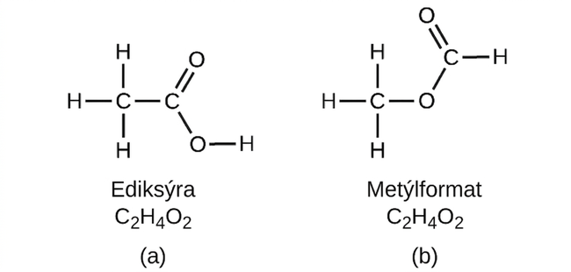
Mynd 2.23
Namsgögn.is
Sameindir (a) ediksýru og metýlformats (b) eru byggingarísómerur; þær hafa sömu formúlu (C2H4O2) en mismunandi byggingu (og þar af leiðandi mismunandi efnafræðilega eiginleika).
Þýtt og staðfært af Namsgögn.is úr efni frá OpenStax.org.

Slide 65
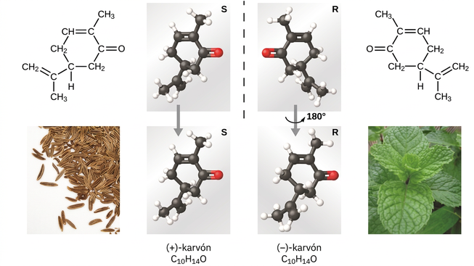
Mynd 2.24
Namsgögn.is
Sameindir karvóns eru rúmmyndbrigði; þær eru aðeins frábrugðnar í afstæðri stefnu frumeindanna í rúminu. (myndhöfundur neðst til vinstri: breytt verk eftir „Miansari66“/Wikimedia Commons; myndhöfundur neðst til hægri: breytt verk eftir Forest & Kim Starr)
Þýtt og staðfært af Namsgögn.is úr efni frá OpenStax.org.

Slide 66
2.5 Námsmarkmið
Namsgögn.is
2.5 Lotukerfið
Setja fram loturegluna og útskýra skipulag frumefna í lotukerfinu
Spá fyrir um almenna eiginleika frumefna út frá staðsetningu þeirra í lotukerfinu
Bera kennsl á málma, málmleysingja og hálfmálma út frá eiginleikum þeirra og/eða staðsetningu í lotukerfinu
Þýtt og staðfært af Namsgögn.is úr efni frá OpenStax.org.

Slide 67
Lotukerfið
Namsgögn.is
Dimitri Mendeleev í Rússlandi (1869) og Lothar Meyer í Þýskalandi (1870) áttuðu sig óháð hvor öðrum á því að það væri lotubundið samband milli eiginleika þeirra frumefna sem þekkt voru á þeim tíma.
Til dæmis:
Litíum (Li), natríum (Na) og kalíum (K) eru öll gljáandi, leiða varma og rafmagn vel og hafa svipaða efnafræðilega eiginleika.
Kalsíum (Ca), strontíum (Sr) og baríum (Ba) eru einnig gljáandi, leiða varma og rafmagn vel, en eru minna hvarfgjörn en Li, Na og K.
Þýtt og staðfært af Namsgögn.is úr efni frá OpenStax.org.

Slide 68
Fyrsta lotukerfið
Namsgögn.is
Bæði Mendeleev og Meyer birtu töflur þar sem frumefnunum var raðað eftir vaxandi atómmassa.
Mendeleev notaði töflu sína til að spá fyrir um tilvist frumefna sem hefðu svipaða eiginleika og ál og kísill, en voru ekki enn þekkt.
Uppgötvanir á gallíum (1875) og germaníum (1886) veittu mikinn stuðning við vinnu Mendeleevs.
Þýtt og staðfært af Namsgögn.is úr efni frá OpenStax.org.

Slide 69
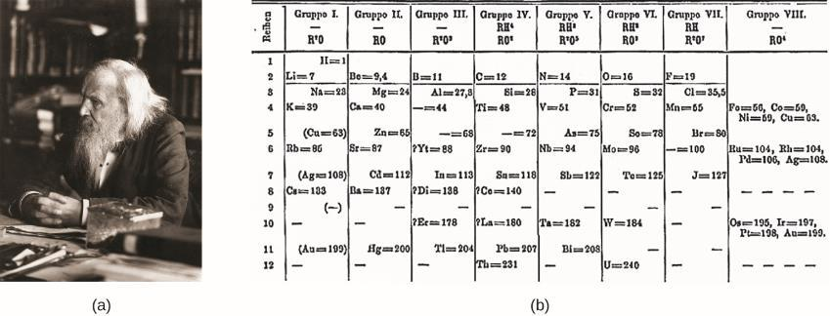
Mynd 2.25
Namsgögn.is
(a) Dimitri Mendeleev er almennt eignaður heiðurinn af því að hafa búið til (b) fyrsta lotukerfi frumefnanna. (mynd a: breyting á verki eftir Serge Lachinov; mynd b: breyting á verki eftir „Den fjättrade ankan“/Wikimedia Commons)
Þýtt og staðfært af Namsgögn.is úr efni frá OpenStax.org.

Slide 70
Nútíma lotukerfið
Namsgögn.is
Á tuttugustu öld varð ljóst að lotubundna sambandið snerist um sætistölur frekar en atómmassa.
Lotulögmálið: Eiginleikar frumefnanna eru lotubundin föll af sætistölum þeirra.
Nútíma lotukerfi raðar frumefnunum í vaxandi röð eftir sætistölum þeirra og flokkar frumefni með svipaða eiginleika í sama lóðrétta dálk.
Lotur eða raðir: láréttar línur
Flokkar: lóðréttir dálkar (númeraðir 1–18)
Þýtt og staðfært af Namsgögn.is úr efni frá OpenStax.org.

Slide 71
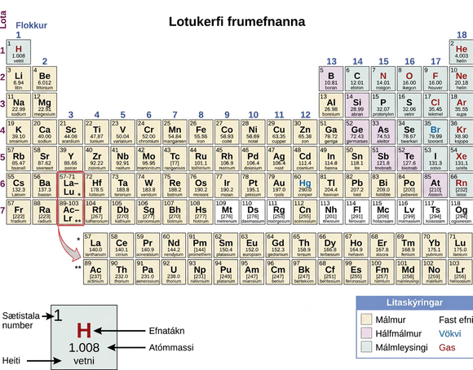
Mynd 2.26
Namsgögn.is
Frumefnum í lotukerfinu er raðað eftir eiginleikum þeirra.
Þýtt og staðfært af Namsgögn.is úr efni frá OpenStax.org.

Slide 72
Flokkun frumefna
Namsgögn.is
Málmar eru gljáandi, mótanlegir og góðir leiðarar fyrir varma og rafmagn.
Málmleysingjar eru mattir og lélegir leiðarar fyrir varma og rafmagn.
Hálfmálmar leiða varma og rafmagn sæmilega vel og hafa suma eiginleika málma og suma eiginleika málmleysingja.
Þýtt og staðfært af Namsgögn.is úr efni frá OpenStax.org.

Slide 73
Flokkun frumefna (framhald)
Namsgögn.is
Aðalflokksfrumefni
Flokkar: 1, 2, 13–18
Hliðarmálmar
Flokkar: 3–13
Innri hliðarmálmar
Tvær raðir neðst í lotukerfinu.
Lantaníðar: efri röð
Aktíníðar: neðri röð
Þýtt og staðfært af Namsgögn.is úr efni frá OpenStax.org.

Slide 74
Flokkun frumefna (framhald)
Namsgögn.is
Alkalímálmar: flokkur 1 (nema vetni)
Jarðalkalímálmar: flokkur 2
Pniktógen: flokkur 15
Kalkógen: flokkur 16
Halógenar: flokkur 17
Eðalgös (eða tregvirk gös): flokkur 18
Þýtt og staðfært af Namsgögn.is úr efni frá OpenStax.org.

Slide 75
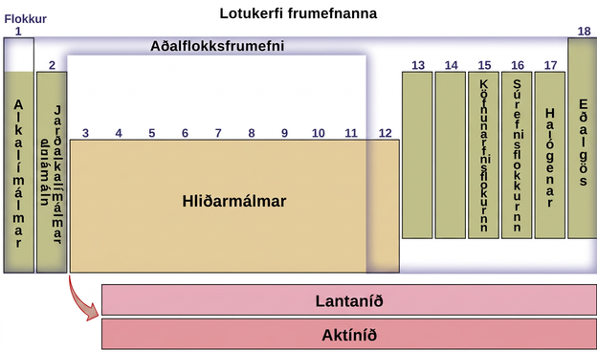
Mynd 2.27
Namsgögn.is
Lotukerfið raðar frumefnum með svipaða eiginleika í flokka.
Þýtt og staðfært af Namsgögn.is úr efni frá OpenStax.org.

Slide 76
2.6 Námsmarkmið
Namsgögn.is
2.6 Jóna- og sameindaefni
Skilgreina jónaefni og sameindaefni (samgild efnasambönd)
Spá fyrir um gerð efnasambands sem myndast úr frumefnum á grundvelli staðsetningar þeirra í lotukerfinu
Ákvarða formúlur fyrir einföld jónaefni
Þýtt og staðfært af Namsgögn.is úr efni frá OpenStax.org.

Slide 77
Jóna- og sameindaefni
Namsgögn.is
Í venjulegum efnahvörfum helst kjarni hverrar frumeindar (og þar með auðkenni frumefnisins) óbreyttur.
Rafeindir taka þátt í efnahvörfum með því að frumeindir taka þær upp, missa þær eða deila þeim.
Upptaka eða tap rafeinda leiðir til myndunar jóna.
Þýtt og staðfært af Namsgögn.is úr efni frá OpenStax.org.

Slide 78
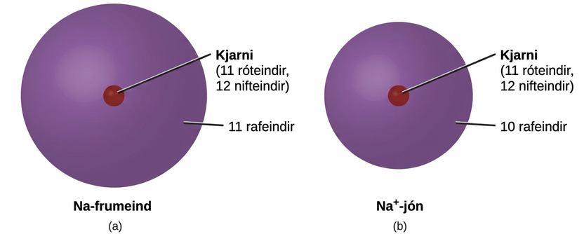
Mynd 2.28
Namsgögn.is
(a) Natríumfrumeind (Na) hefur jafn margar róteindir og rafeindir (11) og er óhlaðin. (b) Natríumkatjón (Na+) hefur misst rafeind, þannig að hún hefur einni róteind fleiri (11) en rafeindir (10), sem gefur henni jákvæða heildarhleðslu, táknað með plúsmerki í hávísi.
Þýtt og staðfært af Namsgögn.is úr efni frá OpenStax.org.

Slide 79
Að spá fyrir um hleðslu jóna
Namsgögn.is
Lotukerfið getur þjónað sem leiðarvísir til að spá fyrir um jónahleðslu aðalflokksfrumefna.
Margir málmar í aðalflokkum tapa nægilega mörgum rafeindum til að hafa sama fjölda rafeinda og atóm næstu eðalgastegundar á undan.
Flokkur 1: tapa einni rafeind, mynda katjón með 1+ hleðslu
Flokkur 2: tapa tveimur rafeindum, mynda katjón með 2+ hleðslu
Margir málmleysingjar bæta við sig nægilega mörgum rafeindum til að fá sama fjölda rafeinda og atóm næstu eðalgastegundar á eftir.
Flokkur 17: bæta við sig einni rafeind, mynda anjón með 1– hleðslu.
Flokkur 16: bæta við sig tveimur rafeindum, mynda anjón með 2– hleðslu.
Þýtt og staðfært af Namsgögn.is úr efni frá OpenStax.org.

Slide 80
Að spá fyrir um hleðslu jóna (Ca og Br)
Namsgögn.is
Dæmi: Ca (flokkur 2)
Ca frumeind (20 róteindir, 20 rafeindir)
Tapar 2 rafeindum
Nú Ca2+ jón (20 róteindir, 18 rafeindir)
Sami fjöldi rafeinda og í eðalgasinu á undan, Ar.
Dæmi: Br (flokkur 17)
Br frumeind (35 róteindir, 35 rafeindir)
Fær 1 rafeind
Nú Br- jón (35 róteindir, 36 rafeindir)
Sami fjöldi rafeinda og í eðalgasinu á eftir, Kr.
Þýtt og staðfært af Namsgögn.is úr efni frá OpenStax.org.

Slide 81
Að spá fyrir um hleðslu jóna (framhald)
Namsgögn.is
Þegar farið er frá ysta vinstri kanti til ysta hægri kants í lotukerfinu:
Jákvæð hleðsla katjóna er jöfn flokksnúmerinu.
Þegar farið er frá ysta hægri kanti til ysta vinstri kants í lotukerfinu:
Neikvæð hleðsla anjóna er jöfn fjölda flokka sem færst er til vinstri frá eðalgasinu.
Þessi aðferð er síður áreiðanleg fyrir hliðarmálma.
Cu myndar jónir með 1+ og 2+ hleðslu.
Fe myndar jónir með 2+ og 3+ hleðslu.
Þýtt og staðfært af Namsgögn.is úr efni frá OpenStax.org.

Slide 82
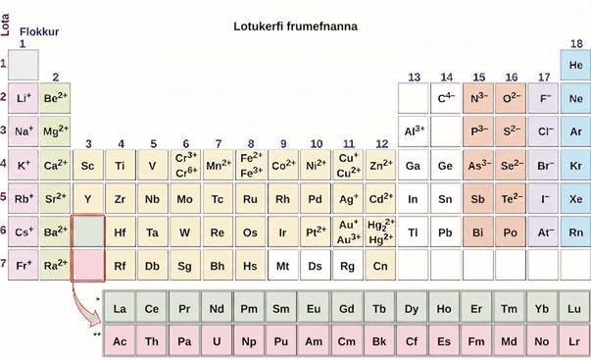
Mynd 2.29
Namsgögn.is
Sum frumefni sýna reglubundið mynstur í jónahleðslu þegar þau mynda jónir.
Þýtt og staðfært af Namsgögn.is úr efni frá OpenStax.org.

Slide 83
Fjölatóma jónir
Namsgögn.is
Þær jónir sem við höfum rætt hingað til kallast einatóma jónir, það er að segja, þær eru jónir sem myndast úr aðeins einni frumeind.
Fjölatóma jónir eru rafhlaðnar sameindir (hópur tengdra frumeinda með heildarhleðslu).
Oxóanjónir eru fjölatóma jónir sem innihalda eina eða fleiri súrefnisfrumeindir.
Þýtt og staðfært af Namsgögn.is úr efni frá OpenStax.org.

Slide 84
Tafla 2.5 (Að hluta) Algengar fjölatóma jónir
Namsgögn.is
Heiti | Formúla | Tengd sýra | Formúla
ammóníum | NH₄⁺ | nítrat | NO₃⁻
hýdróníum | H₃O⁺ | nítrít | NO₂⁻
peroxíð | O₂²⁻ | súlfat | SO₄²⁻
hýdroxíð | OH− | vetnissúlfat | HSO₄⁻
asetat | CH₃COO⁻ | súlfít | SO₃²⁻
sýaníð | CN− | vetnissúlfít | HSO₃⁻
asíð | N₃⁻ | fosfat | PO₄³⁻
karbónat | CO₃²⁻ | vetnisfosfat | HPO₄²⁻
bíkarbónat | HCO₃⁻
tvívetnisfosfat | H₂PO₄⁻
perklórat | ClO₄⁻
klórat | ClO₃⁻
klórít | ClO₂⁻
hýpóklórít | ClO⁻
krómat | CrO₄²⁻
tvíkrómat | Cr₂O₇²⁻
permanganat | MnO₄⁻
Þýtt og staðfært af Namsgögn.is úr efni frá OpenStax.org.

Slide 85
Nafngiftir oxóanjóna
Namsgögn.is
Það er til kerfi fyrir nafngiftir oxóanjóna.
Þegar málmleysingi myndar tvær oxóanjónir:
–at er viðskeytið sem notað er fyrir jónina með stærri fjölda súrefnisfrumeinda
–ít er viðskeytið sem notað er fyrir jónina með minni fjölda súrefnisfrumeinda
Þegar málmleysingi myndar fleiri en tvær oxóanjónir eru forskeyti notuð til viðbótar við –at og –ít.
per– (mesti fjöldi súrefnisfrumeinda)
hýpó– (minnsti fjöldi súrefnisfrumeinda)
Þýtt og staðfært af Namsgögn.is úr efni frá OpenStax.org.

Slide 86
Tegundir efnatengja
Namsgögn.is
Þegar rafeindir flytjast á milli frumeinda myndast jónir og jónatengi verður til.
Jónatengi eru rafstöðuaðdráttarkraftar.
Þegar rafeindum er deilt og sameindir myndast verður til samgilt tengi.
Efnasambönd flokkast sem jónaefni eða sameindaefni (samgild efnasambönd) á grundvelli þeirra tengja sem eru í þeim.
Þýtt og staðfært af Namsgögn.is úr efni frá OpenStax.org.

Slide 87
Jónaefni
Namsgögn.is
Málmar gefa auðveldlega frá sér rafeindir — mynda katjónir.
Málmleysingjar taka auðveldlega til sín rafeindir — mynda anjónir.
Þegar málmur og málmleysingi hvarfast á sér venjulega stað flutningur rafeinda.
Málmar og málmleysingjar mynda almennt jónaefni.
Efnasamband sem inniheldur jónir og helst saman með jónatengjum kallast jónaefni.
Þýtt og staðfært af Namsgögn.is úr efni frá OpenStax.org.

Slide 88
Dæmi um jónaefni
Namsgögn.is
Na og Cl
Ein Na-frumeind gefur frá sér eina rafeind og myndar Na+ jón.
Ein Cl-frumeind tekur við þeirri rafeind og myndar Cl– jón.
Jónaefnið NaCl myndast.
Ca og Cl
Ein Ca-frumeind gefur frá sér tvær rafeindir og myndar Ca2+ jón.
Tvær Cl-frumeindir taka hvor um sig við einni rafeind og mynda tvær Cl– jónir.
Jónaefnið CaCl2 myndast.
Þýtt og staðfært af Namsgögn.is úr efni frá OpenStax.org.

Slide 89
Eiginleikar jónaefna
Namsgögn.is
Venjulega föst efni með hátt bræðslu- og suðumark.
Óleiðandi í föstu formi.
Leiðandi í bráðnu formi.
Þýtt og staðfært af Namsgögn.is úr efni frá OpenStax.org.

Slide 90
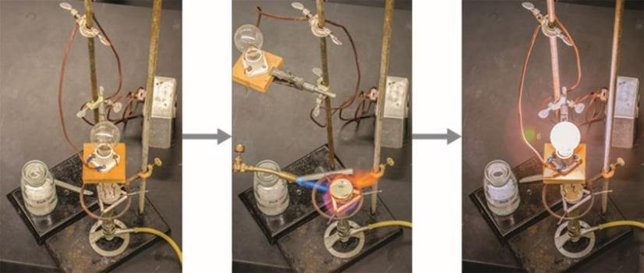
Mynd 2.30
Namsgögn.is
Natríumklóríð bráðnar við 801 °C og leiðir rafmagn þegar það er bráðið. (mynd: breytt verk eftir Mark Blaser og Matt Evans)
Þýtt og staðfært af Namsgögn.is úr efni frá OpenStax.org.

Slide 91
Formúlur jónaefna
Namsgögn.is
Jónaefni eru í heildina rafhlutlaus.
Formúla jónaefnis verður að hafa slíkt hlutfall jóna að fjöldi jákvæðra og neikvæðra hleðslna sé jafn.
Þessar formúlur eru ekki sameindaformúlur.
Dæmi: Al3+ og O2– mynda Al2O3
Tvær Al3+ jónir gefa sex jákvæðar hleðslur.
Þrjár O2– jónir gefa sex neikvæðar hleðslur.
Þýtt og staðfært af Namsgögn.is úr efni frá OpenStax.org.

Slide 92
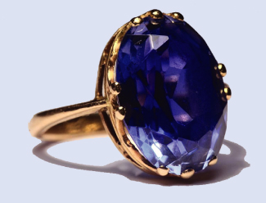
Mynd 2.31
Namsgögn.is
Þótt hreint áloxíð sé litlaust, gefur snefilmagn af járni og títani bláum safír sinn einkennandi lit. (mynd: breytt verk eftir Stanislav Doronenko)
Þýtt og staðfært af Namsgögn.is úr efni frá OpenStax.org.

Slide 93
Formúlur jónaefna (framhald)
Namsgögn.is
Mörg jónaefni innihalda fjölatóma jónir sem katjón, anjón eða bæði.
Meðhöndlið fjölatóma jónir sem stakar einingar.
Svigar í formúlu eru notaðir til að gefa til kynna hóp atóma sem hegða sér sem eining.
Dæmi: Ca2+ og PO43– mynda Ca3(PO4)2
Þrjár Ca2+ jónir gefa sex jákvæðar hleðslur.
Tvær PO43– jónir gefa sex neikvæðar hleðslur.
Þýtt og staðfært af Namsgögn.is úr efni frá OpenStax.org.

Slide 94
Sameindaefni
Namsgögn.is
Sameindaefni (samgild efni) myndast þegar frumeindir deila rafeindum.
Eru til sem aðskildar, hlutlausar sameindir.
Venjulega mynduð úr blöndu af málmleysingjum.
Eru oft til sem lofttegundir, vökvar með lágt suðumark og föst efni með lágt bræðslumark.
Þýtt og staðfært af Namsgögn.is úr efni frá OpenStax.org.

Slide 95
2.7 Námsmarkmið
Namsgögn.is
2.7 Nafnakerfi efna
Finna nöfn algengra tegunda ólífrænna efnasambanda með kerfisbundinni aðferð
Þýtt og staðfært af Namsgögn.is úr efni frá OpenStax.org.

Slide 96
Nafnakerfi efna
Namsgögn.is
Nafnakerfi: Safn reglna um nafngiftir.
Efnasambönd eru auðkennd bæði með efnaformúlu og nafni.
Við munum læra hvernig á að nefna eftirfarandi tegundir ólífrænna efnasambanda:
Jónaefni og tvíundarsameindaefni: samsett úr tveimur frumefnum.
Jónaefni sem innihalda fjölatóma jónir.
Sýrur
Þýtt og staðfært af Namsgögn.is úr efni frá OpenStax.org.

Slide 97
Nafngiftir jónaefna
Namsgögn.is
Nefnið katjónina fyrst, og síðan nafn anjónarinnar.
Einatóma katjón fær einfaldlega nafn frumefnisins.
Einatóma anjón fær nafn frumefnisins þar sem endingunni er skipt út fyrir viðskeytið –íð.
Fjölatóma jón fær einfaldlega nafn jónarinnar.
Þýtt og staðfært af Namsgögn.is úr efni frá OpenStax.org.

Slide 98
Tafla 2.6 Nöfn nokkurra jónaefna
Namsgögn.is
NaCl, natríumklóríð | Na2O, natríumoxíð
KBr, kalíumbrómíð | CdS, kadmíumsúlfíð
CaI2, kalsíumjoðíð | Mg3N2, magnesíumnítríð
CsF, sesíumflúoríð | Ca3P2, kalsíumfosfíð
LiCl, litíumklóríð | Al4C3, álkabíð
Þýtt og staðfært af Namsgögn.is úr efni frá OpenStax.org.

Slide 99
Tafla 2.7 Nöfn nokkurra fjölatóma jónaefnia
Namsgögn.is
KC2H3O2, kalíumasetat | CaSO4, kalsíumsúlfat
NH4Cl, ammóníumklóríð | Al2(CO3)3, álkarbónat
NaHCO3, natríumbíkarbónat | Mg3(PO4)2, magnesíumfosfat
Þýtt og staðfært af Namsgögn.is úr efni frá OpenStax.org.

Slide 100
Nafngiftir jónaefna sem innihalda málmjón með breytilega hleðslu
Namsgögn.is
Flestir hliðarmálmar og sumir aðalflokksmálmar geta myndað tvær eða fleiri katjónir með mismunandi hleðslur.
Hleðsla málmjónarinnar er tilgreind með rómverskum tölustaf í sviga á eftir nafni málmsins.
Þýtt og staðfært af Namsgögn.is úr efni frá OpenStax.org.

Slide 101
Tafla 2.9 Jónaefni með breytilega hleðslu
Namsgögn.is
Efnasamband | Heiti
FeCl₂ | járn(II) klóríð
FeCl₃ | járn(III) klóríð
Hg₂O | kvikasilfur(I) oxíð
HgO | kvikasilfur(II) oxíð
SnF₂ | tin(II) flúoríð
SnF₄ | tin(IV) flúoríð
Þýtt og staðfært af Namsgögn.is úr efni frá OpenStax.org.

Slide 102
Tafla 2.10 Nafnakerfisforskeyti
Namsgögn.is
Fjöldi | Forskeyti |  | Fjöldi | Forskeyti
1 (stundum sleppt) | mónó- |  | 6 | hexa-
2 | dí- |  | 7 | hepta-
3 | trí- |  | 8 | okta-
4 | tetra- |  | 9 | nóna-
5 | penta- |  | 10 | deka-
Þýtt og staðfært af Namsgögn.is úr efni frá OpenStax.org.

Slide 103
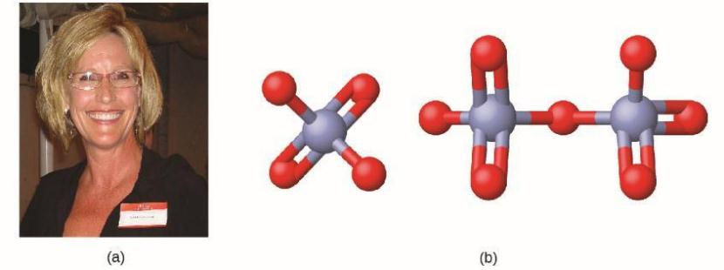
Mynd 2.32
Namsgögn.is
(a) Erin Brockovich komst að því að Cr(IV), sem PG&E notaði, hafði mengað vatnsból í Hinckley, Kaliforníu. (b) Cr(VI)-jónin er oft til staðar í vatni sem fjölatóma jónirnar krómat, CrO42− (vinstri), og tvíkrómat, Cr2O72− (hægri).
Þýtt og staðfært af Namsgögn.is úr efni frá OpenStax.org.

Slide 104
Nafngiftir hýdrata
Namsgögn.is
Hýdrat: Efnasamband, oft jónaefni, sem inniheldur eina eða fleiri vatnssameindir bundnar í kristalgrind sinni.
Oftast er hægt að afvatna hýdröt með því að hita þau til að fjarlægja bundnu vatnssameindirnar, sem gefur af sér vatnsfrítt efnasamband.
Til að nefna hýdröt:
Nefnið vatnsfría efnasambandið (samkvæmt venjulegum reglum)
Bætið við orðinu hýdrat með grísku forskeyti sem gefur til kynna fjölda vatnssameinda
Efnaformúlur fyrir hýdröt eru skrifaðar með því að bæta formúlu vatns við formúlu vatnsfría efnasambandsins, ásamt stuðli sem gefur til kynna fjölda vatnssameinda, og aðskilja með miðjupunkti
Dæmi: kopar(II)súlfat pentahýdrat CuSO4·5H2O kalsíumklóríð mónóhýdrat CaCl2·H2O
Þýtt og staðfært af Namsgögn.is úr efni frá OpenStax.org.

Slide 105
Nafngiftir tvíundarsameindaefna (samgildra efna)
Namsgögn.is
Sameindaefni eru nefnd eftir öðrum reglum.
Samgild tengi leyfa verulegan breytileika í hlutföllum frumeinda í sameind.
Nöfn sameindaefna verða að tilgreina þessi hlutföll skýrt.
Nafn þess frumefnis sem er málmkenndara (það sem er lengra til vinstri og/eða neðar í lotukerfinu) er nefnt fyrst.
Þar á eftir kemur nafn þess frumefnis sem er minna málmkennt (það sem er lengra til hægri og/eða ofar) og endingu þess breytt í viðskeytið -íð.
Fjöldi frumeinda hvers frumefnis er tilgreindur með grískum forskeytum.
Þýtt og staðfært af Namsgögn.is úr efni frá OpenStax.org.

Slide 106
Forskeyti í nafnakerfi
Namsgögn.is
Þegar aðeins ein frumeind af fyrsta frumefninu er til staðar er forskeytið mónó- venjulega ekki notað.
Þegar tveir sérhljóðar standa hlið við hlið er a-inu í gríska forskeytinu venjulega sleppt.
Þýtt og staðfært af Namsgögn.is úr efni frá OpenStax.org.

Slide 107
Tafla 2.11 Nöfn nokkurra sameindaefna sem samanstanda af tveimur frumefnum
Namsgögn.is
Efnasamband | Nafn |  | Efnasamband | Nafn
SO₂ | brennisteinsdíoxíð |  | BCl₃ | bórtríklóríð
SO₃ | brennisteinstríoxíð |  | SF₆ | brennisteinshexaflúoríð
NO₂ | niturdíoxíð |  | PF₅ | fosfórpentaflúoríð
N₂O₄ | díniturtetroxíð |  | P₄O₁₀ | tetrafosfórdekaoxíð
N₂O₅ | díniturpentoxíð |  | P₄O₁₀ | joðheptaflúoríð
Þýtt og staðfært af Namsgögn.is úr efni frá OpenStax.org.

Slide 108
Nafngiftir sýra
Namsgögn.is
Sum efnasambönd sem innihalda vetni tilheyra mikilvægum flokki efna sem kallast sýrur.
Margar sýrur losa vetnisjónir, H+, þegar þær eru leystar upp í vatni.
Blanda af sýru og vatni fær sérstakt nafn til að gefa þennan eiginleika til kynna.
Þýtt og staðfært af Namsgögn.is úr efni frá OpenStax.org.

Slide 109
Nafngiftir tvíundarsýra
Namsgögn.is
Orðinu „vetni“ er sleppt eða því breytt í viðeigandi sýruforskeyti.
Nafni hins málmleysingjans er breytt samkvæmt sýrunafnakerfinu.
Orðinu „sýra“ er bætt við sem öðru orði.
Þýtt og staðfært af Namsgögn.is úr efni frá OpenStax.org.

Slide 110
Tafla 2.12 Nöfn nokkurra einfaldra sýra
Namsgögn.is
Nafn gass | Nafn sýru
HF(g), vetnisflúoríð | HF(aq), flúorsýra
HCl(g), vetnisklóríð | HCl(aq), saltsýra
HBr(g), vetnisbrómíð | HBr(aq), brómsýra
HI(g), vetnisjoðíð | HI(aq), joðsýra
H2S(g), vetnissúlfíð | H2S(aq), brennisteinsvetnissýra
Þýtt og staðfært af Namsgögn.is úr efni frá OpenStax.org.

Slide 111
Nafngiftir súrefnissýra
Namsgögn.is
Súrefnissýrur: Efnasambönd sem innihalda vetni, súrefni og að minnsta kosti eitt annað frumefni, og eru tengd á þann hátt að þau gefa efnasambandinu sýrueiginleika.
Dæmigerðar súrefnissýrur samanstanda af vetni sem er tengt við fjölatóma, súrefnisinnihaldandi jón.
Til að nefna súrefnissýrur:
Sleppið „vetni“
Byrjið á rótarnafni anjónarinnar
Skiptið út –at fyrir –sýra eða –ít fyrir –sýrlingur
Bætið við „sýra“
Þýtt og staðfært af Namsgögn.is úr efni frá OpenStax.org.

Slide 112
Tafla 2.13 Nöfn algengra súrefnissýra
Namsgögn.is
Efnaformúla | Nafn anjónar | Nafn sýru
HC₂H₃O₂ | asetat | ediksýra
HNO₃ | nítrat | saltpéturssýra
HNO₂ | nítrít | sýrlingur
HClO₄ | perklórat | perklórsýra
H₂CO₃ | karbónat | kolsýra
H₂SO₄ | súlfat | brennisteinssýra
H₂SO₃ | súlfít | brennisteinssýrlingur
H₃PO₄ | fosfat | fosfórsýra
Þýtt og staðfært af Namsgögn.is úr efni frá OpenStax.org.

Slide 113
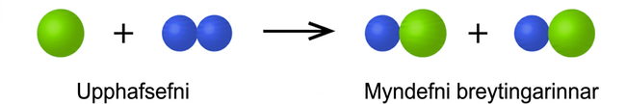
Dæmi 1
Namsgögn.is
Þýtt og staðfært af Namsgögn.is úr efni frá OpenStax.org.

Slide 114
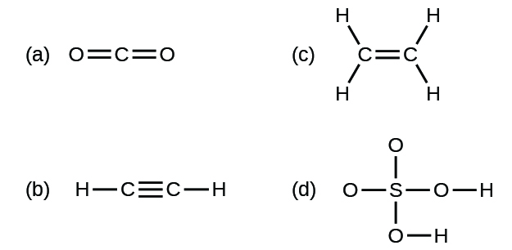
Dæmi 29
Namsgögn.is
Þýtt og staðfært af Namsgögn.is úr efni frá OpenStax.org.

Slide 115
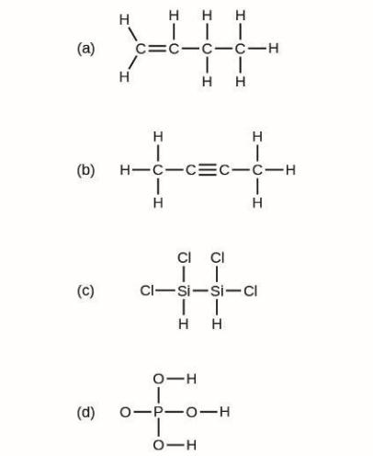
Dæmi 30
Namsgögn.is
Þýtt og staðfært af Namsgögn.is úr efni frá OpenStax.org.

Slide 116
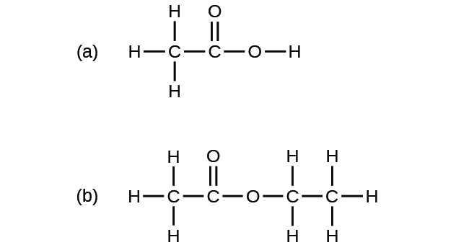
Dæmi 33
Namsgögn.is
Þýtt og staðfært af Namsgögn.is úr efni frá OpenStax.org.

Slide 117
AUÐ SÍÐA
Namsgögn.is
Þetta viðbótarefni frá OpenStax er © Rice University samkvæmt CC-BY 4.0 alþjóðlegu leyfi; heimilt er að afrita það eða breyta því en geta verður uppruna frá OpenStax, Rice University og taka verður fram ef breytingar hafa verið gerðar.
Þýtt og staðfært af Namsgögn.is úr efni frá OpenStax.org.

